Slide 1
Exkurze Berlín 2019
Informační schůzka

Slide 2
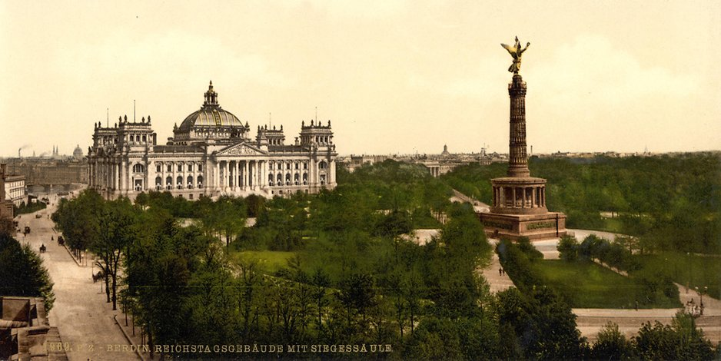
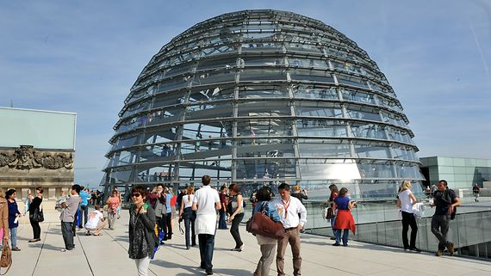
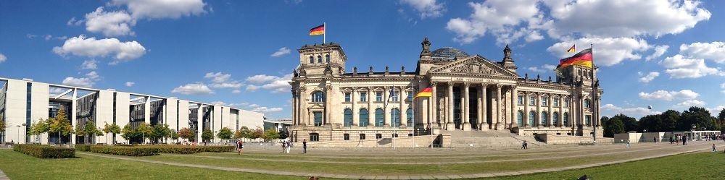
Říšský sněm

Slide 3
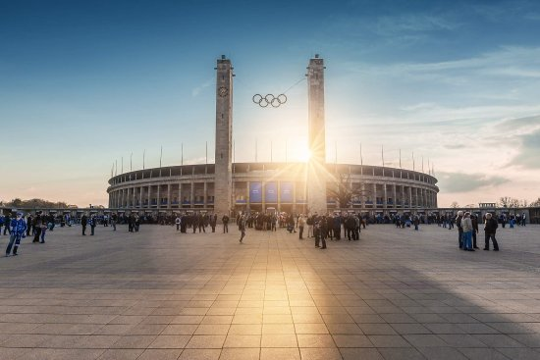
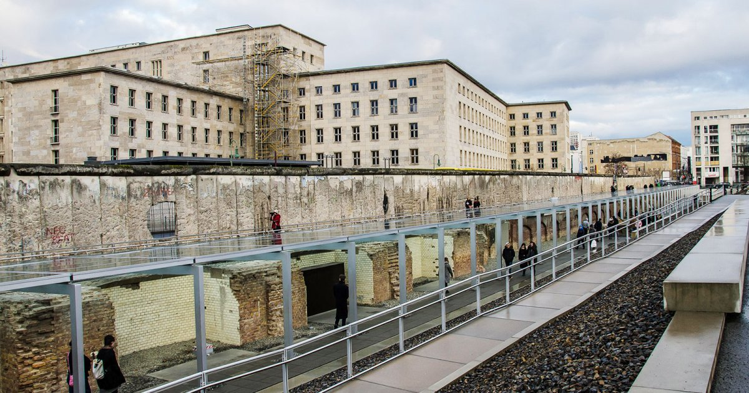
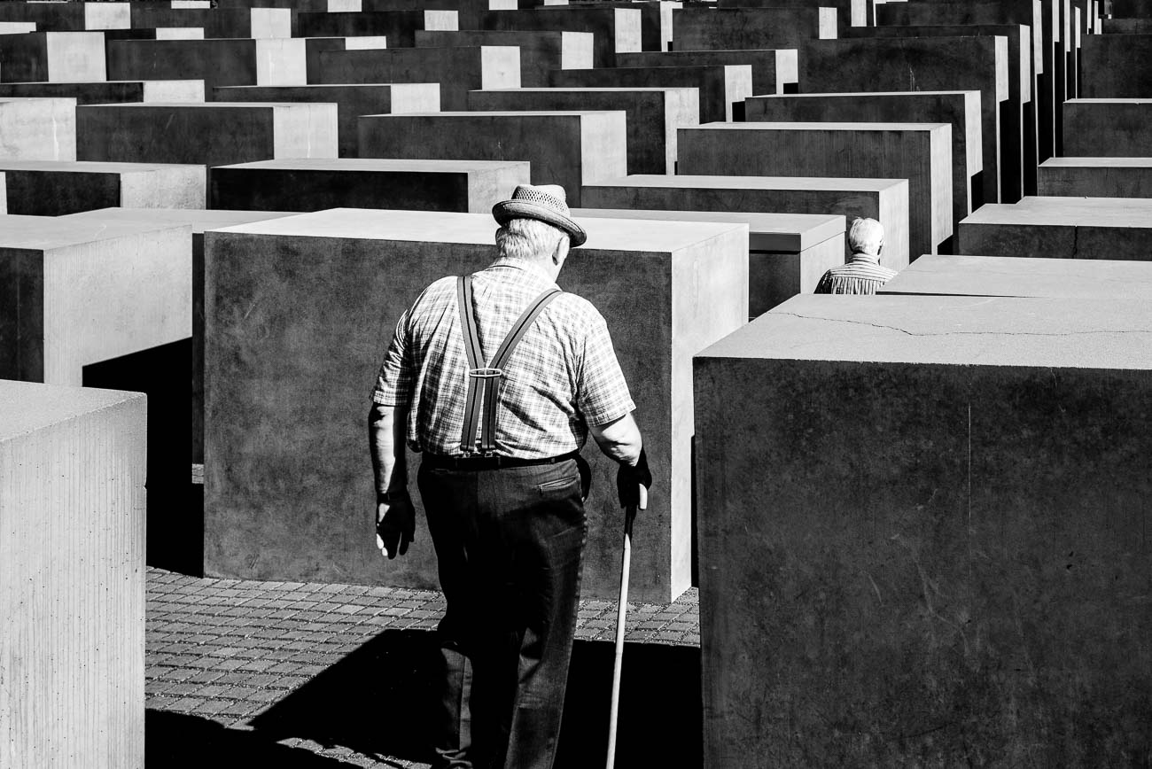

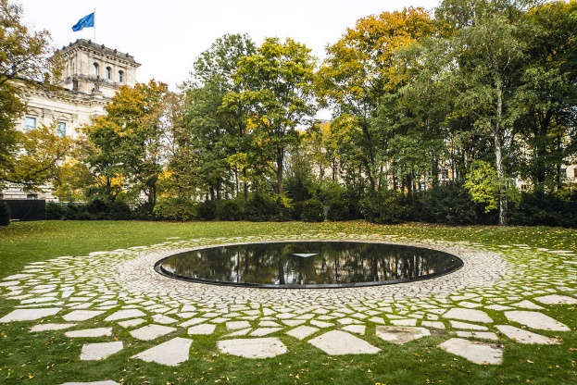
Pamětní místa nacistického Berlína

Slide 4
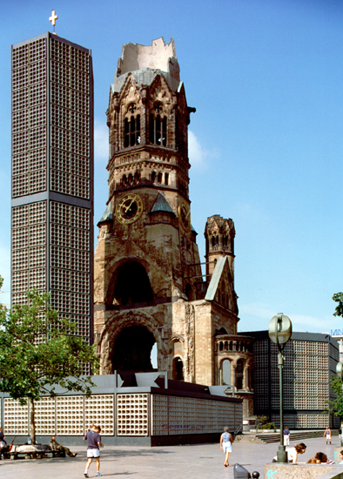
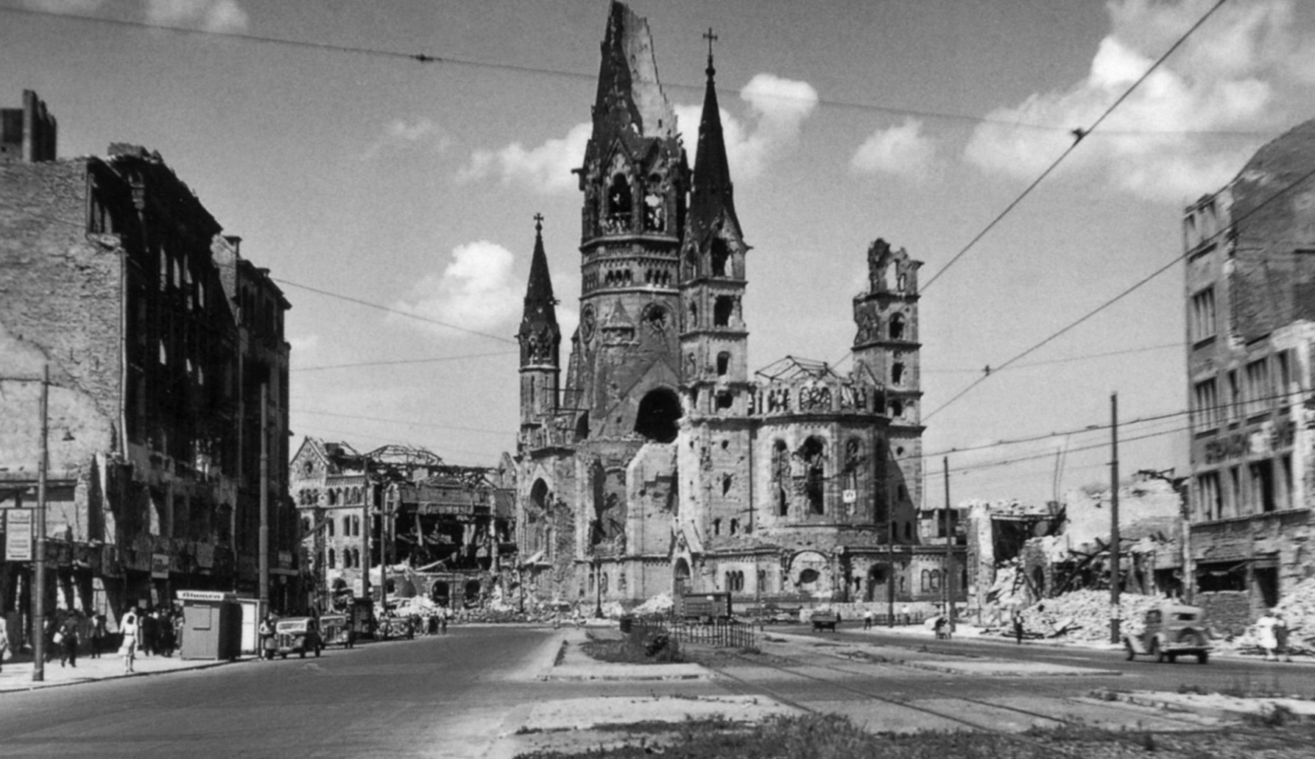
Památníky války

Slide 5
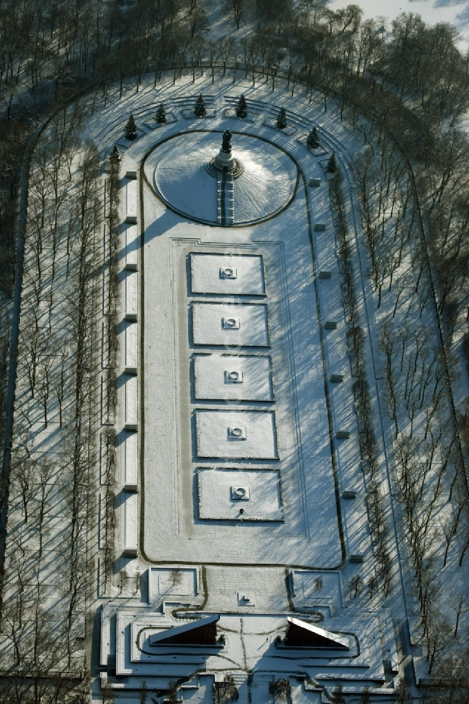
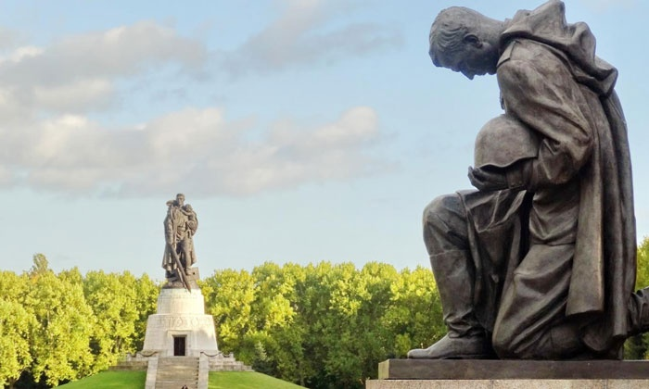
Památníky války

Slide 6
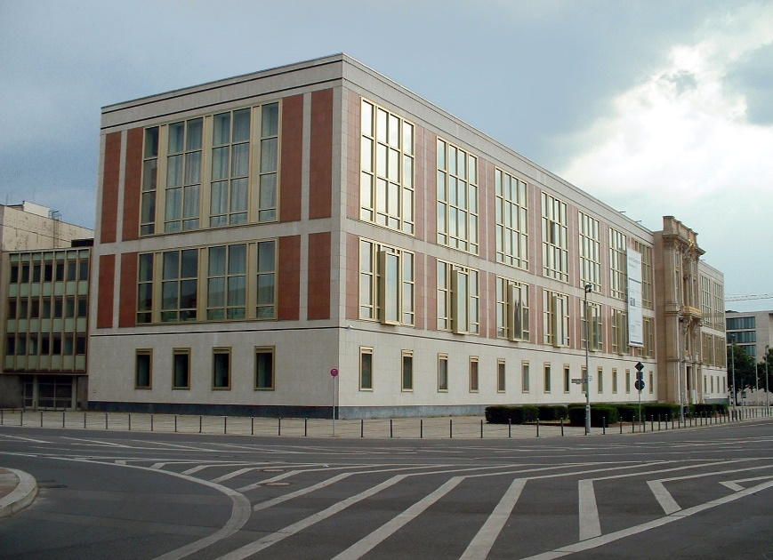
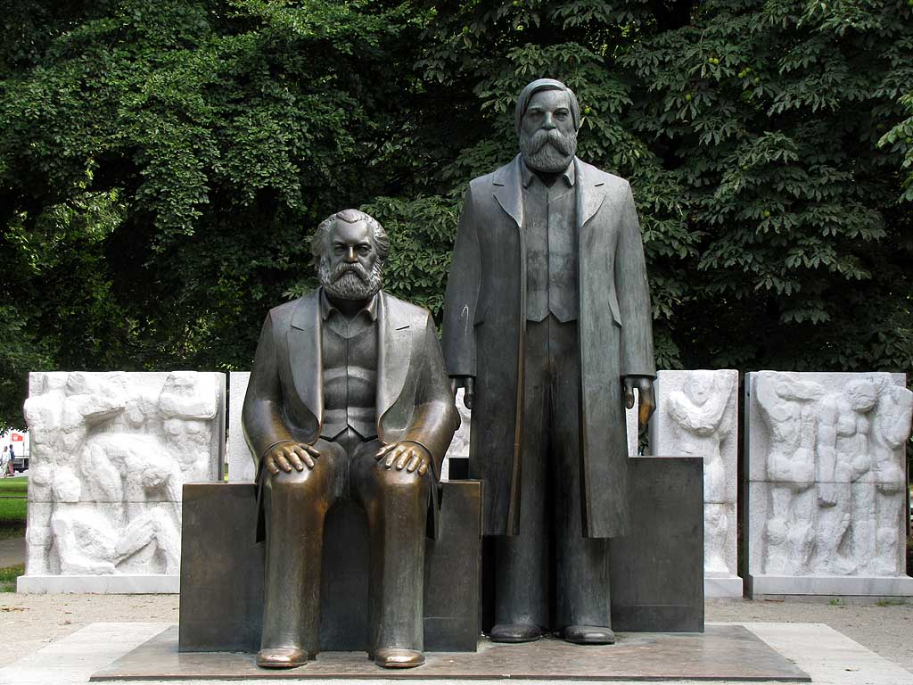
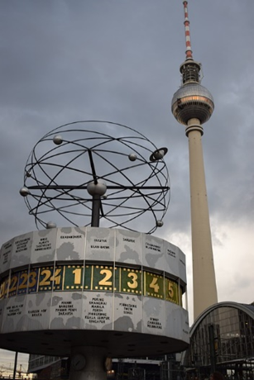
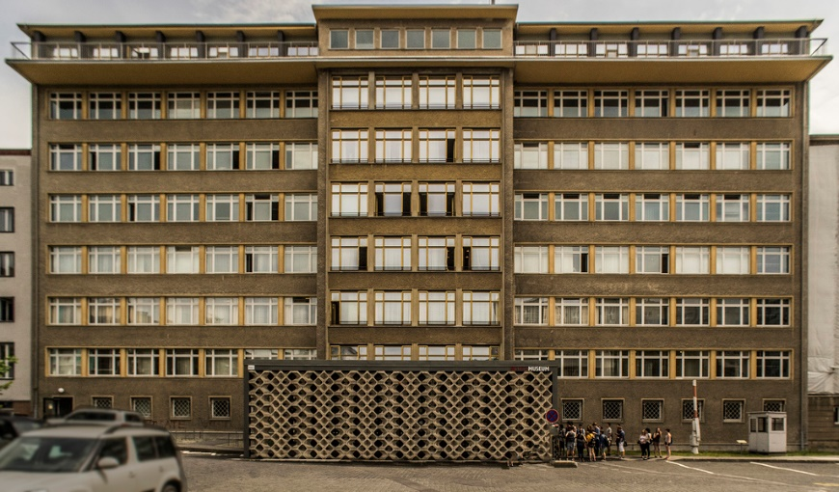
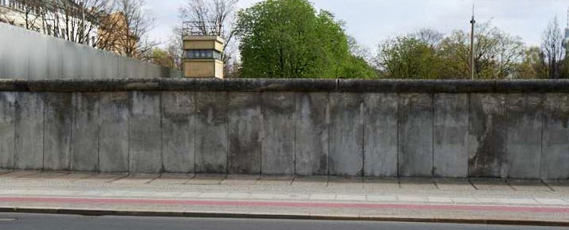
Berlín lidově demokratické diktatury

Slide 7
Základní informace
Termín: 1.4. – 5.4. 2019
Maximální počet účastníků studentů: 28
Cesta: vlak
Ubytování: pension/hotel
Strava: snídaně v pensionu (v ceně ubytování), obědy a večeře samostatně na vlastní náklady
Finanční náklady budou vyšší, než původně uvedeno.

Slide 8
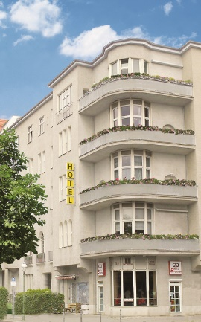
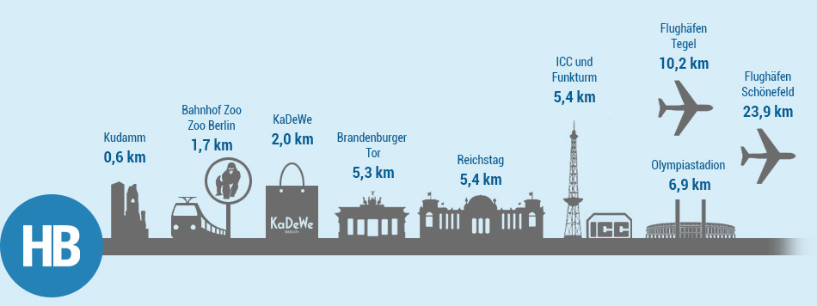
Ubytování
Hotel Bellevue am Kurfürstendamm in Berlin
Emser Straße 19-20, 10719 Berlin-Wilmersdorf
Bývalý západní Berlín, širší centrum, přemísťování MHD a pěšky.
Rezervace (5x čtyřlůžkový pokoj, 3x třílůžkový pokoj + pro doprovod 3x dvoulůžkové pokoje)
Cena se snídaní: 3500 Kč
https://hotel-bellevue-berlin.de

Slide 9
Doprava vlakem
Nutnost zakoupit jízdenku tam a zpět samostatně!
Cena zpáteční jízdenky pro studenta s ISIC cca 1000,- Kč (z Brna).
Trvání cesty Brno – Berlín cca 7-8 hodin.
Rezervace s místenkou www.cd.cz .
Sraz v Praze na hlavním nádraží 9:30!
Cesta tam (Brno – Praha – Berlín)
RJ 570 Brno dolní n. 6:37 (příjezd do Prahy 9:07)
EC 174 Praha hl. n. 10:32 – Berlin Hbf (tief) 14:43
A zase zpátky (Berlín – Praha – Brno)
EC 175 Berlin Hbf (tief) 12:59 – Praha hl. n. 17:26
EC 283 Praha hl. n. 17:50 – Brno dolní n. 20:22

Slide 10
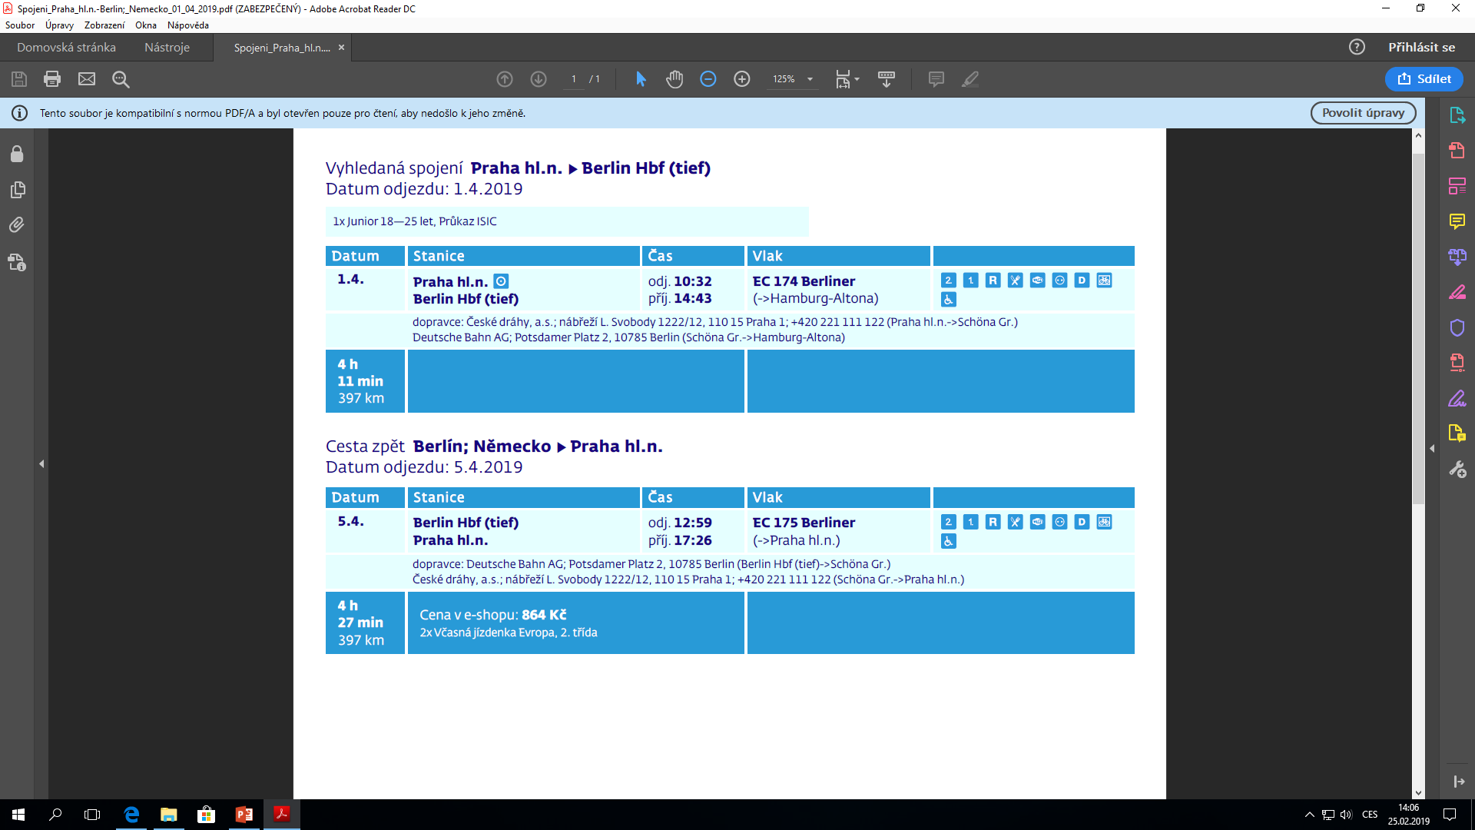

Slide 11
Finanční náklady
Vlak: cca 1000 Kč
(bude uhrazeno prostřednictvím stipendia HÚ v dubnu)
Ubytování (včetně snídaně): 3500 Kč
(po exkurzi bude zažádáno o stipendium FF MU, výše stipendia kolem 30%)
MHD: cca 1000 Kč (samozřejmě v Eur)
Vstupy: hromadné vstupy hrazeny, na ostatní cca 500,- Kč
Strava: na vlastní náklady (kromě snídaně)
(Ceny v supermarketech 1-1,5x vůči pražským.)

Slide 12
Povinnosti
1. Zakoupení jízdenek do Berlína a zpět
(Co nejdříve. Student pak bude zapsán na žádost o stipendium HÚ.)
2. Uhradit nevratnou zálohu na ubytování 3500,- Kč
Do 15. března 2019!
Studenti si po doložení vytištěné zaplacené jízdenky, složení zálohy a po odevzdání vyplněné přihlášky na exkurzi vylosují téma krátkého referátu.
Před cestou pojistit na 5 dní.
Stornovat lze jen do 28. března 2019!

Slide 13
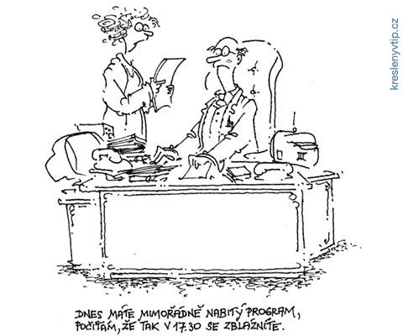
Exkurzi zdar!
Program k prasknutí nabitý bude přerušen jedním půldnem volna k návštěvě berlínských galerií nebo muzeí bez vztahu k tématu exkurze. Kdo však bude chtít pokračovat, může se vydat s organizátorem na alternativní program, připravený zvláště a zcela podle jeho libosti.

